Slide 1
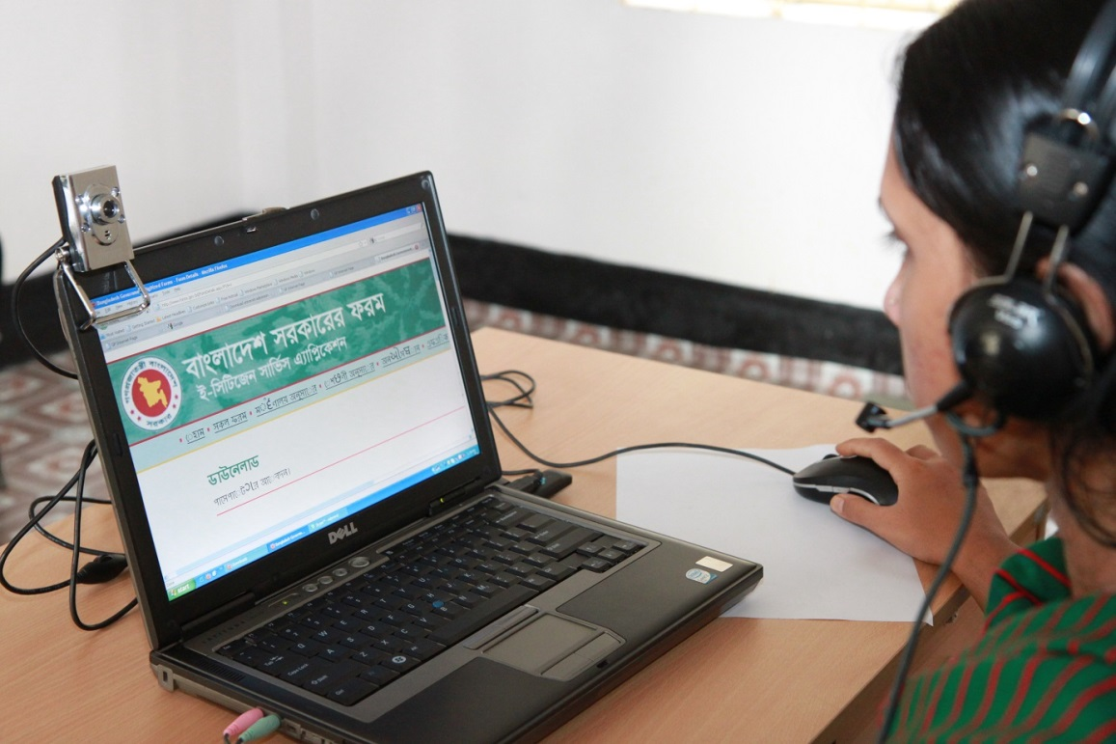

Slide 2
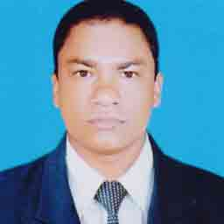
পাঠ পরিচিতি
তথ্য ও যোগাযোগ প্রযুক্তি
শ্রেণি: অষ্টম
অধ্যায়: প্রথম
পাঠ: ৬
শিক্ষক পরিচিতি
মোঃ মর্তুজার রহমান সবুজ
সহকারী শিক্ষক (আই.সি.টি)
গোলমুন্ডা ফাজিল মাদরাসা,
জলঢাকা, নীলফামারী।

Slide 3
আজকের আলোচ্য বিষয়
চিকিৎসায় আইসিটি

Slide 4
শিখনফল
এই পাঠ শেষে শিক্ষার্থীরা…
রোগনির্ণয়ে আইসিটির ভূমিকা বর্ণনা করতে পারবে;
টেলিমেডিসিন কী তা বলতে পারবে;
রোগ প্রতিরোধ পরিকল্পনায় আইসিটির ভূমিকা বিশ্লেষণ করতে পারবে;
চিকিৎসায় উল্লেখযগ্য উপকরণ উল্লেখ করতে পারবে;

Slide 5
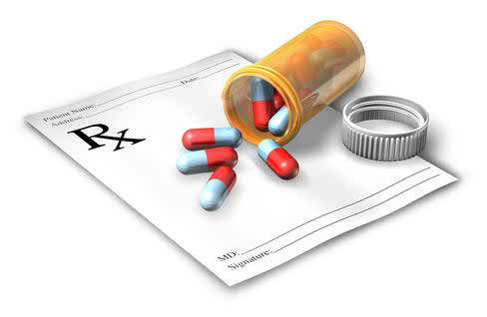
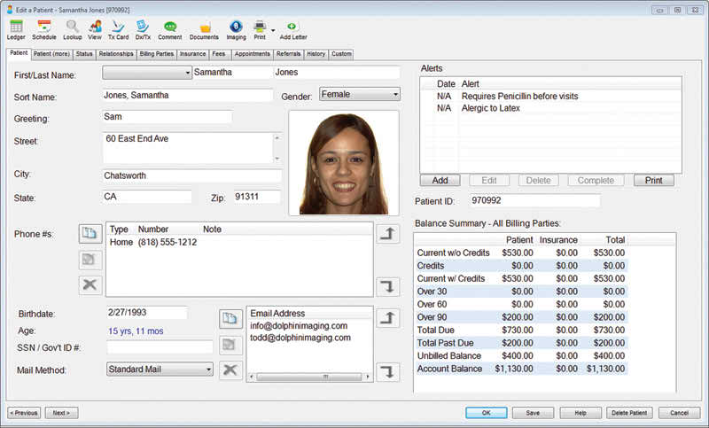
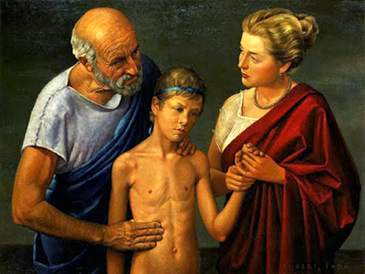
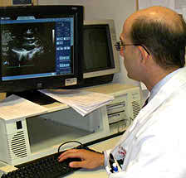
রোগনির্ণয় পদ্ধকি একাল-সেকাল
যেন সঠিক চিকিৎসা হয়
রোগীর ডাটাবেজ ভবিষ্যতের জন্য সংরক্ষণ
Notes:
একে একে সবগুলো তথ্য শিক্ষার্থীদেরকে দিয়ে বলানো যেতে পারে…

Slide 6
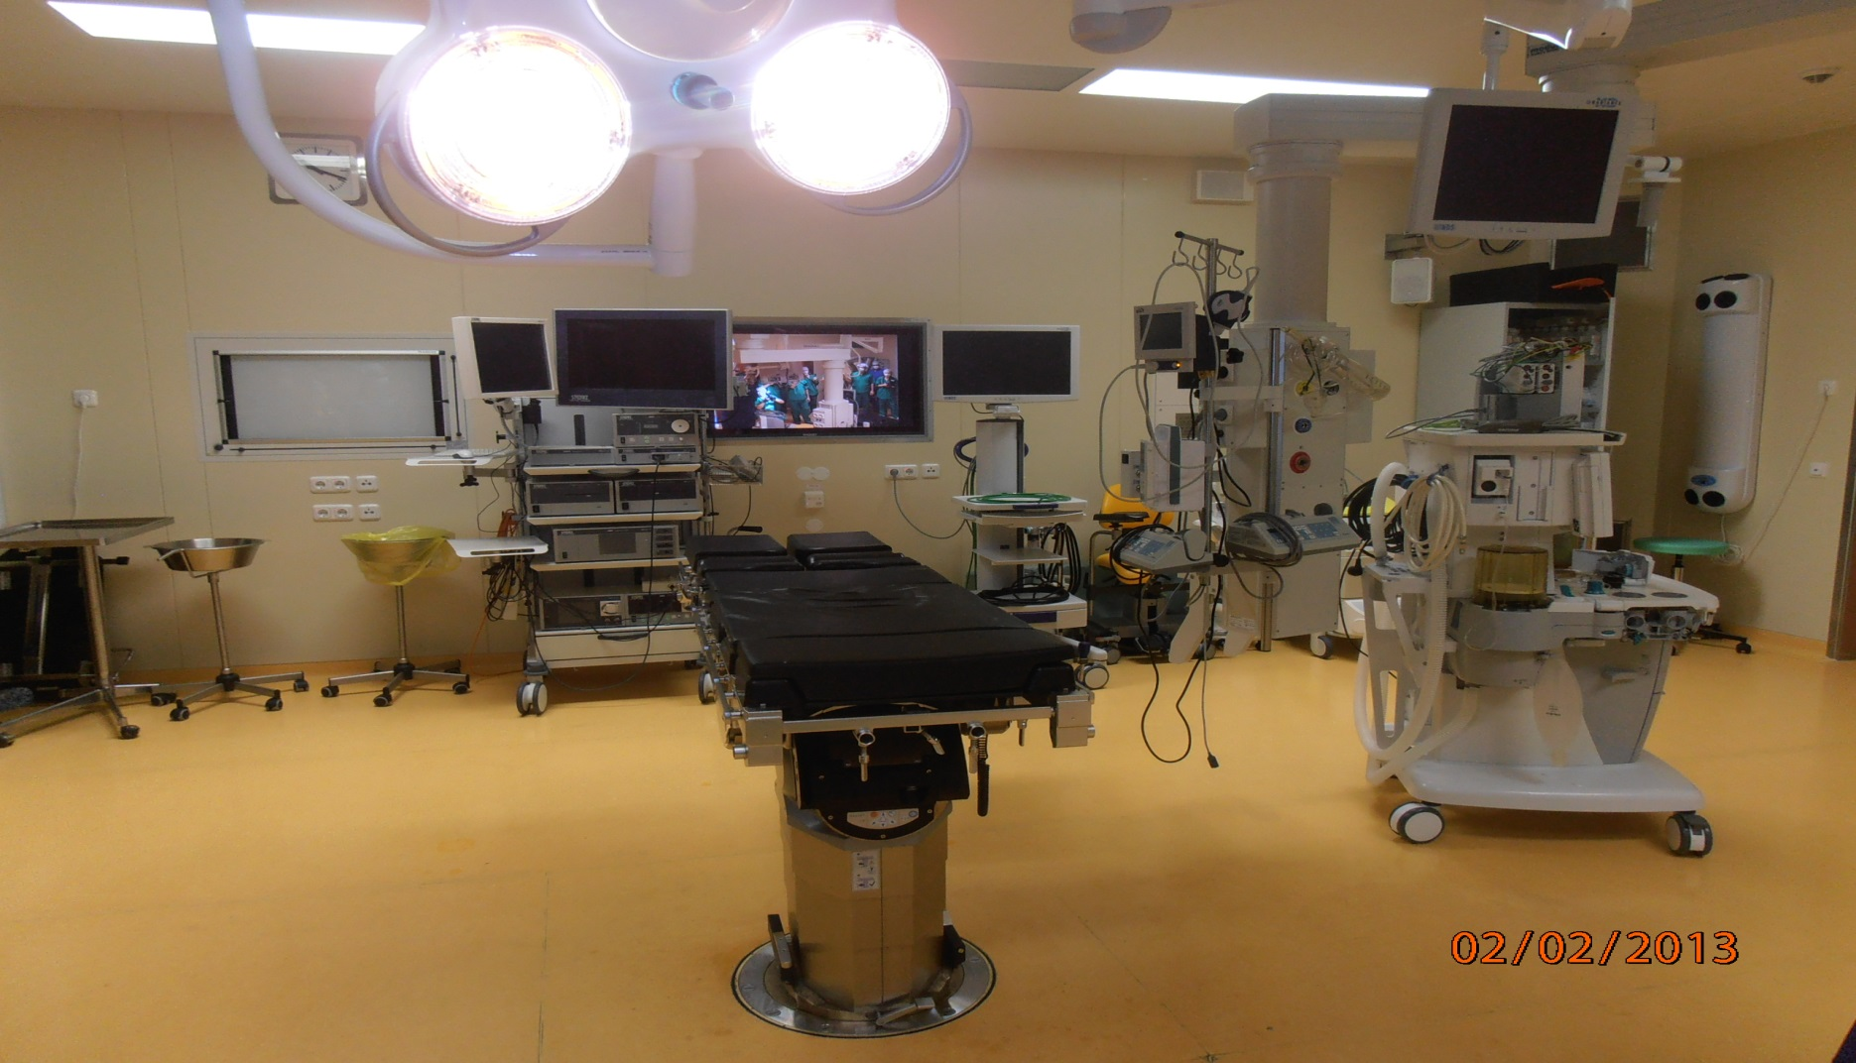
টেলিমেডিসিন
টেলিমেডিসিন সম্পর্কিত একটি ভিডিও দেখি
Notes:
তথ্যসমূহ শিক্ষার্থীদেরকে লিখতে বলা যেতে পারে…

Slide 7
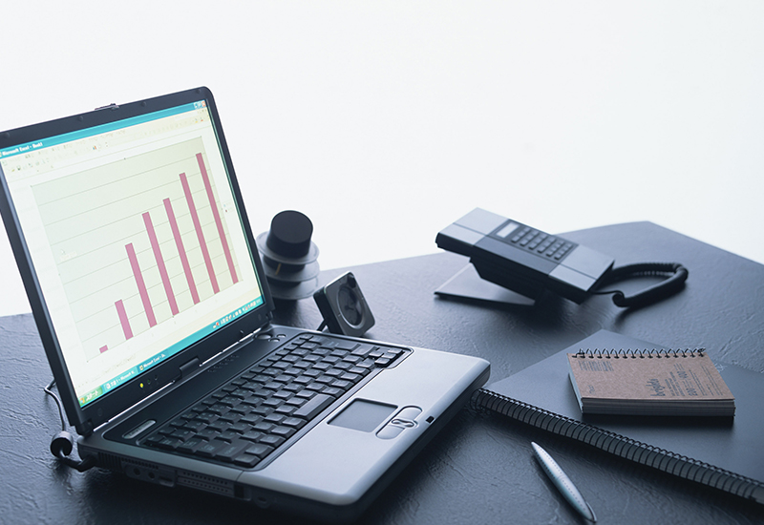
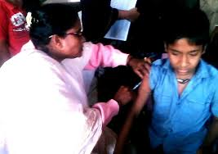
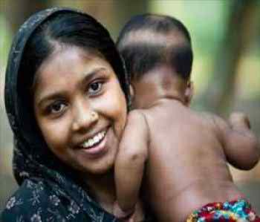
রোগ প্রতিরোধ
পুরো দেশে এই কার্যক্রম একসাথে চালান কীভাবে সম্ভব হয়েছে!
আইসিটি ব্যাবহার করে সুষ্ঠু পরিকল্পনার মাধ্যমে
শিশুরা টিকা নিচ্ছে
সরকারি কর্মকান্ড
এর ফলে দেশে শিমু মৃত্যুর হার কমে গেছে
Notes:
ক্রমান্বয়ে বলা যেতে পারে…

Slide 8
জোড়ায় কাজ
প্রথমে শিক্ষার্থীরা জোড়ায় বসবে
তুমি বা তোমার পরিবারের সদস্যরা আইসিটি উপকরনের মাধ্যমে কীভাবে রোগনির্ণয় করেছ? এবং কী কী?
কীভাবে টেলিমেডিসিন সেবা প্রদান করা হয়?
বিভিন্ন আধুনিক যন্ত্রপাতির মাধ্যমে রোগ নির্ণয় করা হয়।
অনলাইন, ভিডিও চ্যাটিং, টেলিফোন, মোবাইল ইত্যাদির মাধ্যমে টেলিমেডিসিন সেবা প্রদান করা হয়।
সম্ভাব্য উত্তর

Slide 9
দলগত কাজ
প্রথমে শিক্ষার্থীরা দলে বিভক্ত হবে
চিকিৎসায় উল্লেখযোগ্য আবিষ্কারসমূহ উল্লেখ কর।
ভবিষ্যতে চিকিৎসা কীভাবে হবে বলে তোমার মনে হয়?
জিনোম, অত্যাধুনিক শারিরীক অবস্তা নির্ণয়ের জন্য বিভিন্ন প্রোগ্রাম ও যন্ত্রপাতি।
দূর থেকে চিকিৎসা সেবা ও অপারেশন করা হবে।
সম্ভাব্য উত্তর

Slide 10
মূল্যায়ণ
১। রোগনির্ণয়ের আধুনিক পদ্ধতি হলো-
(ক) রোগীর শরীরের অবস্থা দেখে
(খ) ডাক্তার রোগী দেখে
(গ) যন্ত্রপাতির মাধ্যমে
(ঘ) কোন ঔষধ সেবন করিয়ে
উত্তর ভুল হয়েছে
উত্তর ভুল হয়েছে
উত্তর সঠিক হয়েছে
উত্তর ভুল হয়েছে

Slide 11
প্রশ্নোত্তর পর্ব
তোমাদের কোন প্রশ্ন থাকলে বলতে পারো
Notes:
বিষয় সংশ্লিষ্ট প্রশ্ন জিজ্ঞাসা করার জন্য বলতে হবে…

Slide 12
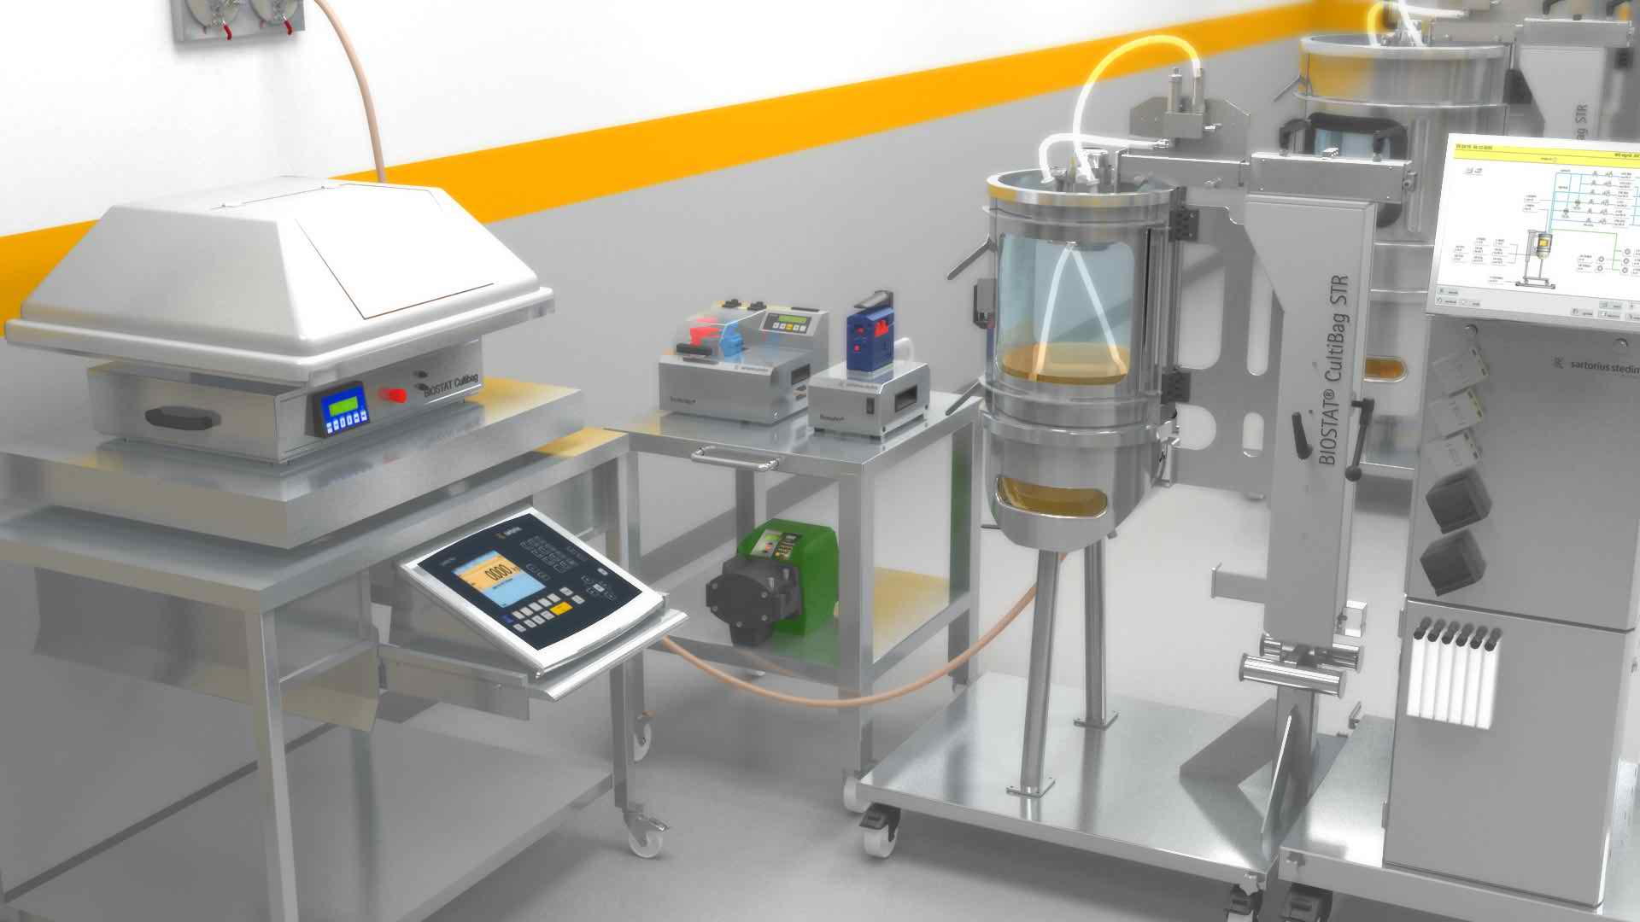
বাড়ির কাজ
চিকিৎসায় আইসিটির সফল ব্যবহার বর্ণনা কর।
Notes:
বাড়ির কাজ শিক্ষার্থীরা খাতায় লিখে নেবে…

Slide 13
ধন্যবাদ

